Slide 1
Звуки [г], [г'], буквы Г, г (интегрированный урок)
Подготовил:
учитель начальных классов
I квалификационной категории
МОАУ «Гимназия № 7» (полного дня)
Дорноступ Елена Геннадьевна

Slide 2
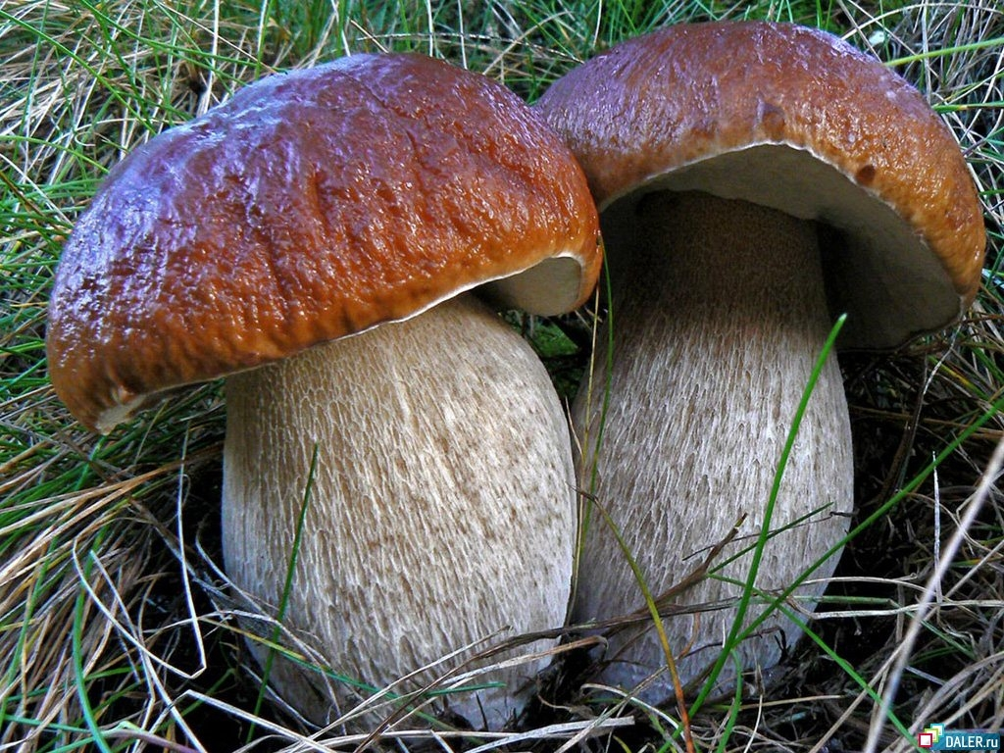
ГРИБ

Slide 3
Замок гласных звуков
Замок согласных звуков

Slide 4
Га-га-га - вот дремучая тайга!
Гу-гу-гу - мы прибыли в тайгу!
Ге-ге-ге - заблудились мы в тайге.
Ги-ги-ги - наконец мы вышли из тайги.

Slide 5
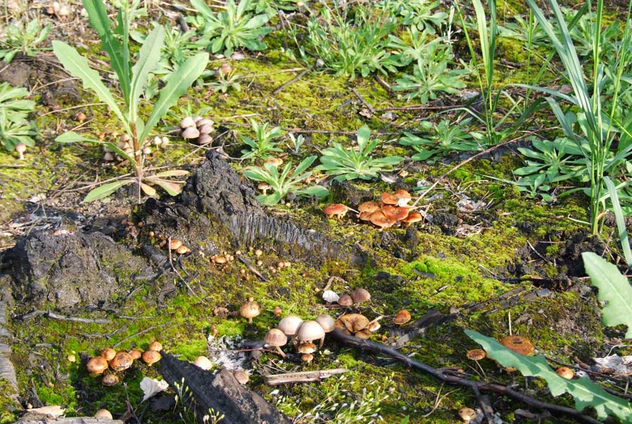
Грибная поляна

Slide 6
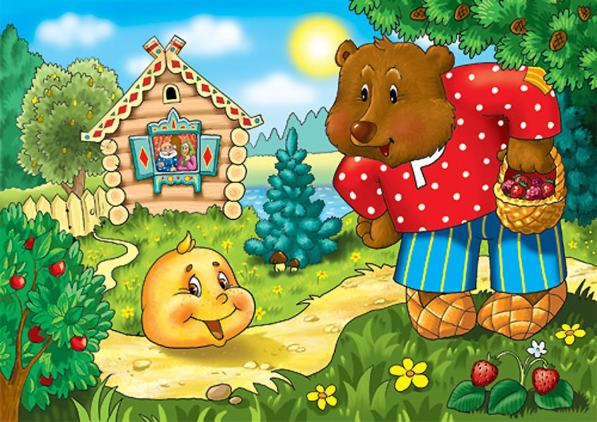
Колобок

Slide 7
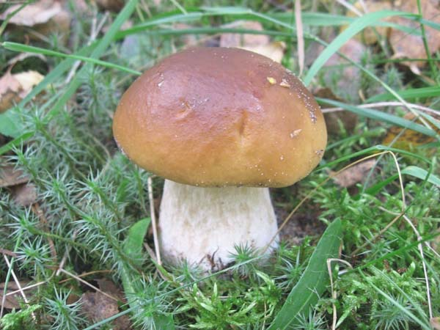
Белый гриб

Slide 8
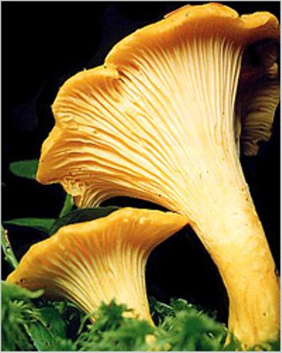
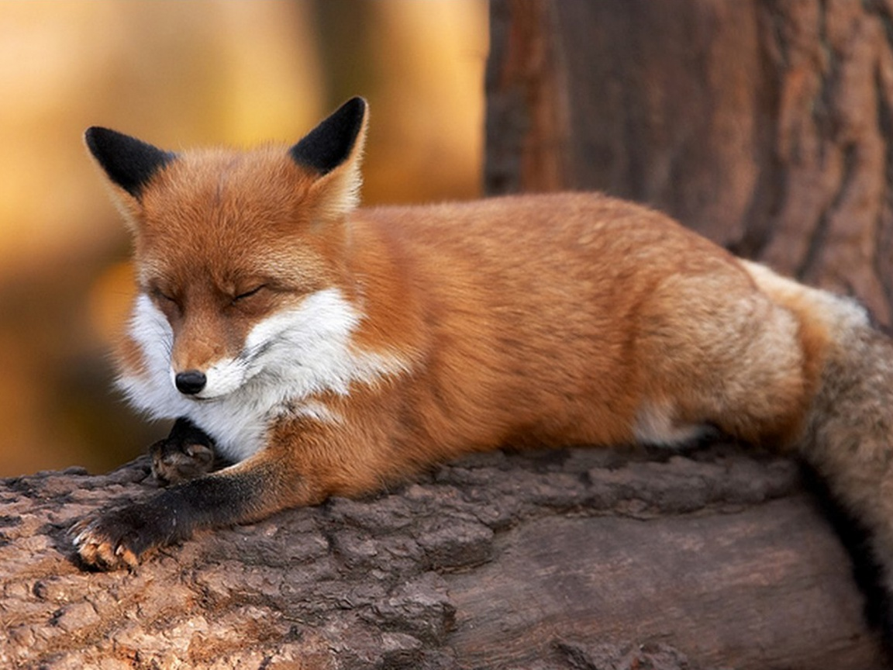
Лисички

Slide 9
Сыроежка

Slide 10
Опята

Slide 11
Маслята

Slide 12
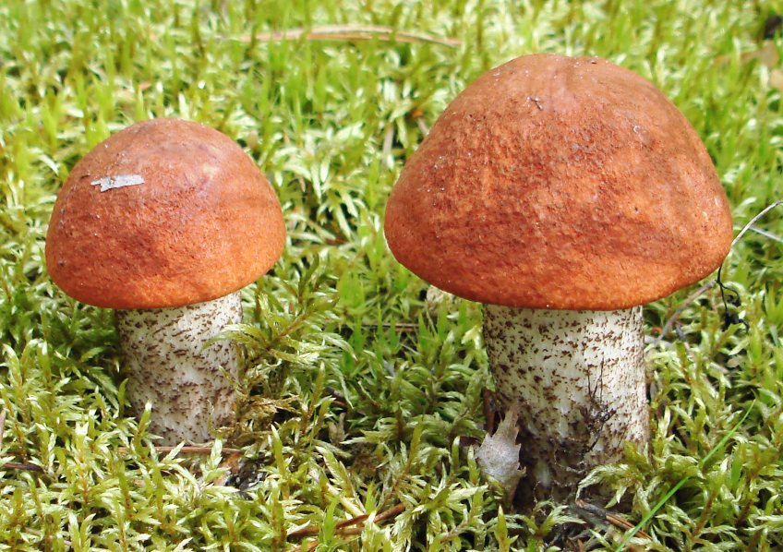
Подберезовик подосиновик

Slide 14
Мухомор

Slide 15
Составьте стихотворение
Он стоит на хрупкой ножке.
Колобок нашел грибок в лесу
И любуется на его красу.
Колобку все говорят.
Что он содержит страшный яд.
У него на шляпке белые горошки.

Slide 16
Проверка
Колобок нашел грибок в лесу
И любуется на его красу.
Он стоит на хрупкой ножке.
У него на шляпке белые горошки.
Колобку все говорят.
Что он содержит страшный яд.

Slide 17
Не сбивай грибы ногами!!!

